Slide 1
VY_32_INOVACE_4.3.IVT1.15/Oc
Tvorba webových stránek
S e z n a m y
Autorem materiálu a všech jeho částí, není-li uvedeno jinak, je Ing. Jaroslav Ochodek CZ.1.07/1.5.00/34.0501

Slide 2
VY_32_INOVACE_4.3.IVT1.15/Oc
S e z n a m y
SEZNAMY
- slouží ke zvýšení přehlednosti dokumentu, stránky, …
- jsou to blokové elementy
- představují několik oddělených položek.
- položky mohou být číslované nebo s odrážkami
- automaticky odsazují dané řádky (odrážky mohou být různé)
- položkový seznam
- sada prvků v nějaké řadě
- použití pro menu, apod.
- seznamy a výčty – důležité prvky pro strukturování textu !
Typy seznamů a elementy (značky):
- nečíslovaný (odrážkový, obyčejný) <ul>
- číslovaný (uspořádaný) <ol>
- seznam definic <dl>
li – (z angl.list item), základní prvek (element) seznamu, řádek,
jedna položka, nacházi se vždy uvnitř seznamu (ul, ol, dl, aj.)
Obsahem elementu li mohou být elementy blokové i znakové
ohraničuje položky seznamu
Př.: <li> obsah položky </li>
Autorem materiálu a všech jeho částí, není-li uvedeno jinak, je Ing. Jaroslav Ochodek CZ.1.07/1.5.00/34.0501

Slide 3
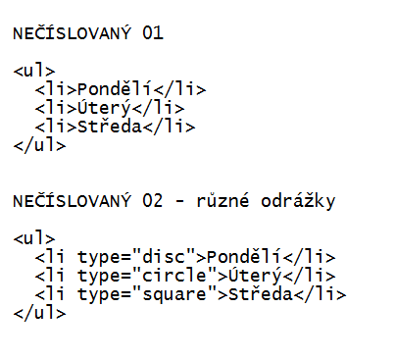
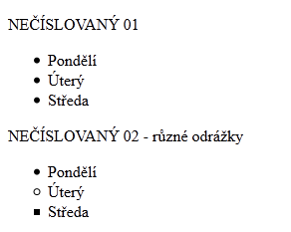
VY_32_INOVACE_4.3.IVT1.15/Oc
1. Nečíslovaný seznam <ul>, </ul>
- odrážkový, neuspořádaný, obyčejný
- použití pro výčet jmen, seznam možností, apod. – volný seznam
- popsán elementem <ul>, </ul> (angl. unordered list)
- před položkami odrážka černý bod – lze změnit atributem type
- atribut type (např. disc, circle, square - puntík, kolečko, čtvereček)
lépe pak použít css
Př.: <li type=“circle“> obsah položky </li>
Zdrojový kód:
- použití atributu type:
Výsledek:
Autorem materiálu a všech jeho částí, není-li uvedeno jinak, je Ing. Jaroslav Ochodek CZ.1.07/1.5.00/34.0501

Slide 4
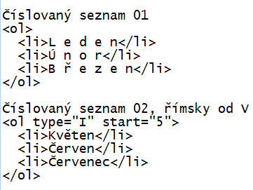
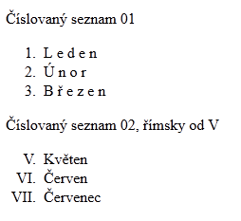
VY_32_INOVACE_4.3.IVT1.15/Oc
2. Číslovaný seznam <ol>, </ol>
- uspořádaný
- použití pro přehled možností, výčet skutečností aj., kde existuje
závislost mezi položkami seznamu – pořadí (např. postup práce)
- definován pomocí elementu <ol>, </ol> (angl. ordered list)
- před položkami může být číslo, písmeno, aj. - změna podle
hodnoty atributu type (1 – číslice, A – velká písmena, I –římské
číslice, atd.) – více viz přehled a použití css
- lépe pak použít pro formátování css
Př.: <li type=“A“> obsah položky </li>
Zdrojový kód:
- použití atributu type
a start: (způsob označení a pokračovat
od …)
Výsledek:
Autorem materiálu a všech jeho částí, není-li uvedeno jinak, je Ing. Jaroslav Ochodek CZ.1.07/1.5.00/34.0501

Slide 5
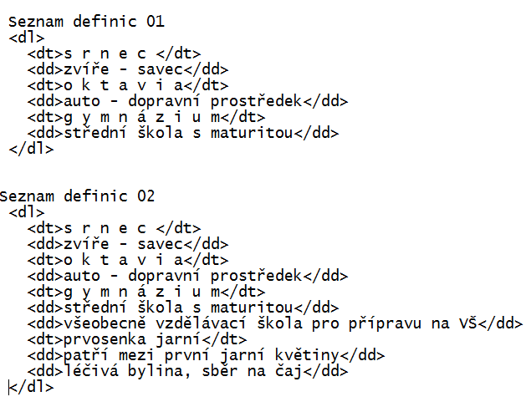
VY_32_INOVACE_4.3.IVT1.15/Oc
3. Seznam definic <dl>, </dl>
- použití pro seznam pojmů, definic, názvů aj. s jejich popisem,
vysvětlením, atd.
- je určen elementem <dl>, </dl> (angl. definition list)
- obsahem elementu mohou být pouze definice jednotlivých
termínů (Definition term) a popis termínů (Definition description).
- každý název (termín) seznamu je popsán elementem <dt>,</dt>
- <dt> - může obsahovat pouze text a řádkové elementy !!
a následný jeho popis je určen elementem <dd>,</dd> - mohou
obsahovat text, řádkové i blokové elementy
Zdrojový kód: - 2 krát za sebou element <dd> - definice je dlouhá
Autorem materiálu a všech jeho částí, není-li uvedeno jinak, je Ing. Jaroslav Ochodek CZ.1.07/1.5.00/34.0501

Slide 6
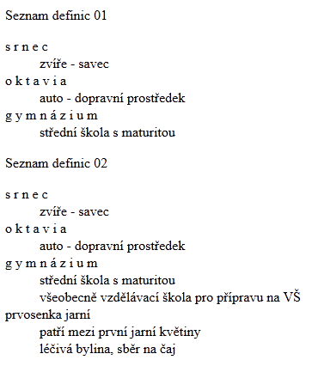
VY_32_INOVACE_4.3.IVT1.15/Oc
Výsledek:
Vnořené seznamy:
- položky seznamů mohou obsahovat téměř libovolné elementy
- všechny typy seznamů lze proto vzájemně kombinovat a vnořovat
libovolně do sebe
Př.:
Vnořené seznamy - ul v ol
<ol>
<li>název
<ul>
<li>text </li>
</ul>
</li>
</ol>
Autorem materiálu a všech jeho částí, není-li uvedeno jinak, je Ing. Jaroslav Ochodek CZ.1.07/1.5.00/34.0501

Slide 7
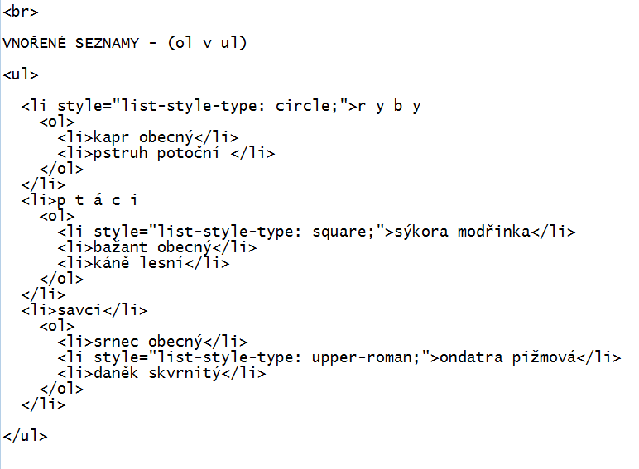
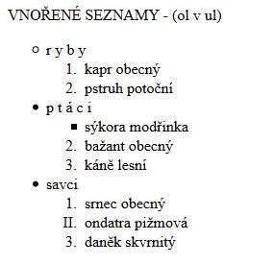
VY_32_INOVACE_4.3.IVT1.15/Oc
Zdrojový kód: (vnořené seznamy, různé odrážky a číslování)
Výsledek:
Autorem materiálu a všech jeho částí, není-li uvedeno jinak, je Ing. Jaroslav Ochodek CZ.1.07/1.5.00/34.0501

Slide 8
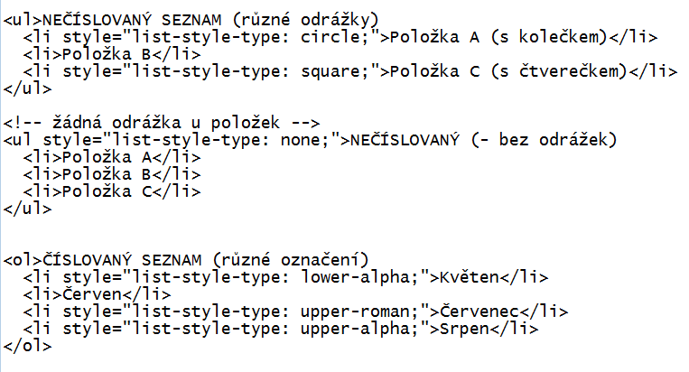
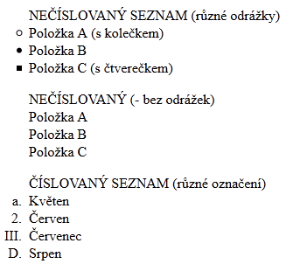
VY_32_INOVACE_4.3.IVT1.15/Oc
Formátování seznamů pomocí css
- různé druhy odrážek, bez odrážek, různé značení u číslovaných
seznamů “list-style-type: hodnota;“
Zdrojový kód:
Výsledek:
Autorem materiálu a všech jeho částí, není-li uvedeno jinak, je Ing. Jaroslav Ochodek CZ.1.07/1.5.00/34.0501

Slide 9
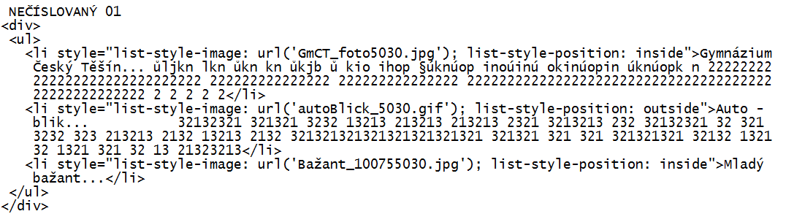
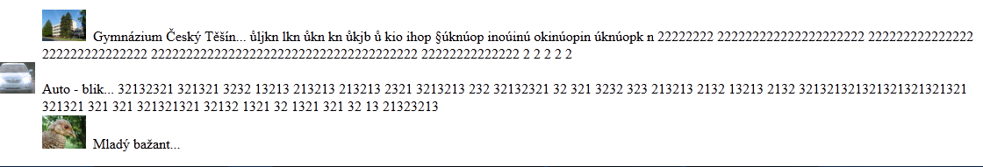
VY_32_INOVACE_4.3.IVT1.15/Oc
Grafické odrážky (obrázek místo odrážky)
- atributy list-style-image a list-style-position
Př.: <li style=“list-style-image: url(‘obrázek.jpg‘);
list-style-position: inside“> obsah položky </li>
Zdrojový kód:
Výsledek:
Autorem materiálu a všech jeho částí, není-li uvedeno jinak, je Ing. Jaroslav Ochodek CZ.1.07/1.5.00/34.0501

Slide 10
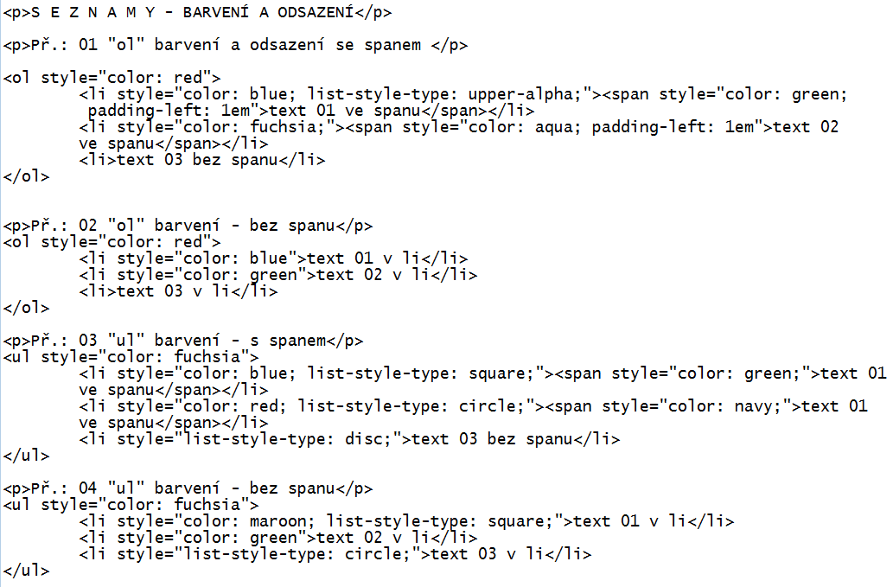
VY_32_INOVACE_4.3.IVT1.15/Oc
Barvy a odsazení položek – pomocí css
Př.: <ul style=“color: barva;“> . . . </ul>
Př.: <li style=“color: barva; list-style-type: lower-alpha;“> obsah
položky </li>
Zdrojový kód: (barvení odrážek, označení a odsazení položek)
Autorem materiálu a všech jeho částí, není-li uvedeno jinak, je Ing. Jaroslav Ochodek CZ.1.07/1.5.00/34.0501

Slide 11
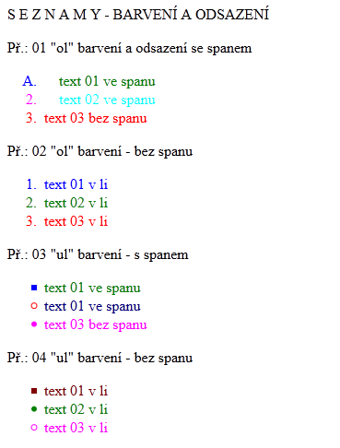
VY_32_INOVACE_4.3.IVT1.15/Oc
Výsledek: (barvení odrážek, označení a odsazení položek)
Využití seznamů v praxi
Seznamy jsou vhodné pro vytváření seznamů (díky automatickému číslování), jsou vhodné pro snadnou orientaci čtenáře v textu (oddělení jednotlivých částí textů odrážkami), pro seznamy odkazů, pro menu.
Důležité jsou značky ul a ol pro jednotlivé typy seznamů,
značka li pro položku seznamu (nazáleží na typu).
Autorem materiálu a všech jeho částí, není-li uvedeno jinak, je Ing. Jaroslav Ochodek CZ.1.07/1.5.00/34.0501

Slide 12
VY_32_INOVACE_4.3.IVT1.15/Oc
Zdroje:
JANOVSKÝ, Dušan. Jak psat web [online]. 1999 [cit. 2012-12-27]. Dostupné z: http://www.jakpsatweb.cz
BROŽA, Petr. Jak na počítač vytváříme www stránky. Brno: Computer Press, 2004. ISBN 80-251-0475-3.
Flídr, M.: HTML pro začátečníky. Praha: PC WORLD, 2001, roč. 2001,
č. 2.
GÁLA, Libor. Kurz 4IT383 Web design [online]. Praha, 2006 [cit.
2012-12-27]. Dostupné z: http://nb.vse.cz/~gala/4it383/index.htm
DRUSKA, Peter. CSS a XHTML: tvorba dokonalých webových stránek krok za krokem, [online]. 2003-2008 [cit. 2012-12-27]
Dostupné z: http://www.tvorba-webu.cz/xhtml/seznamy.php
Autorem materiálu a všech jeho částí, není-li uvedeno jinak, je Ing. Jaroslav Ochodek CZ.1.07/1.5.00/34.0501

